Slide 1
Свято-Успенский кафедральный собор – «сердце» Смоленска
Подготовил
ученик 4-А класса
МБОУ «СОШ №1» г.Сафоново
Киселёв Лев

Slide 2
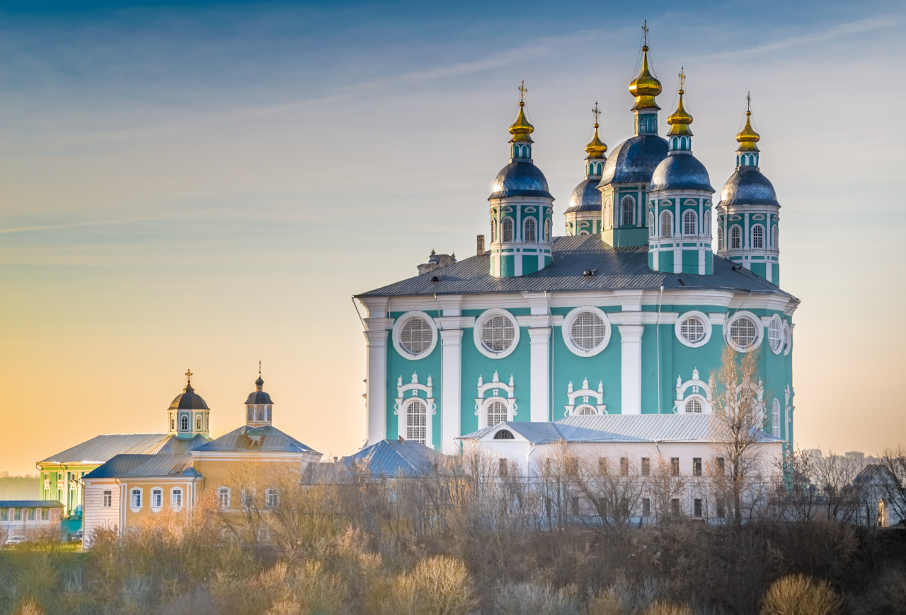
1. Успенский собор расположен на Соборной горе

Slide 3
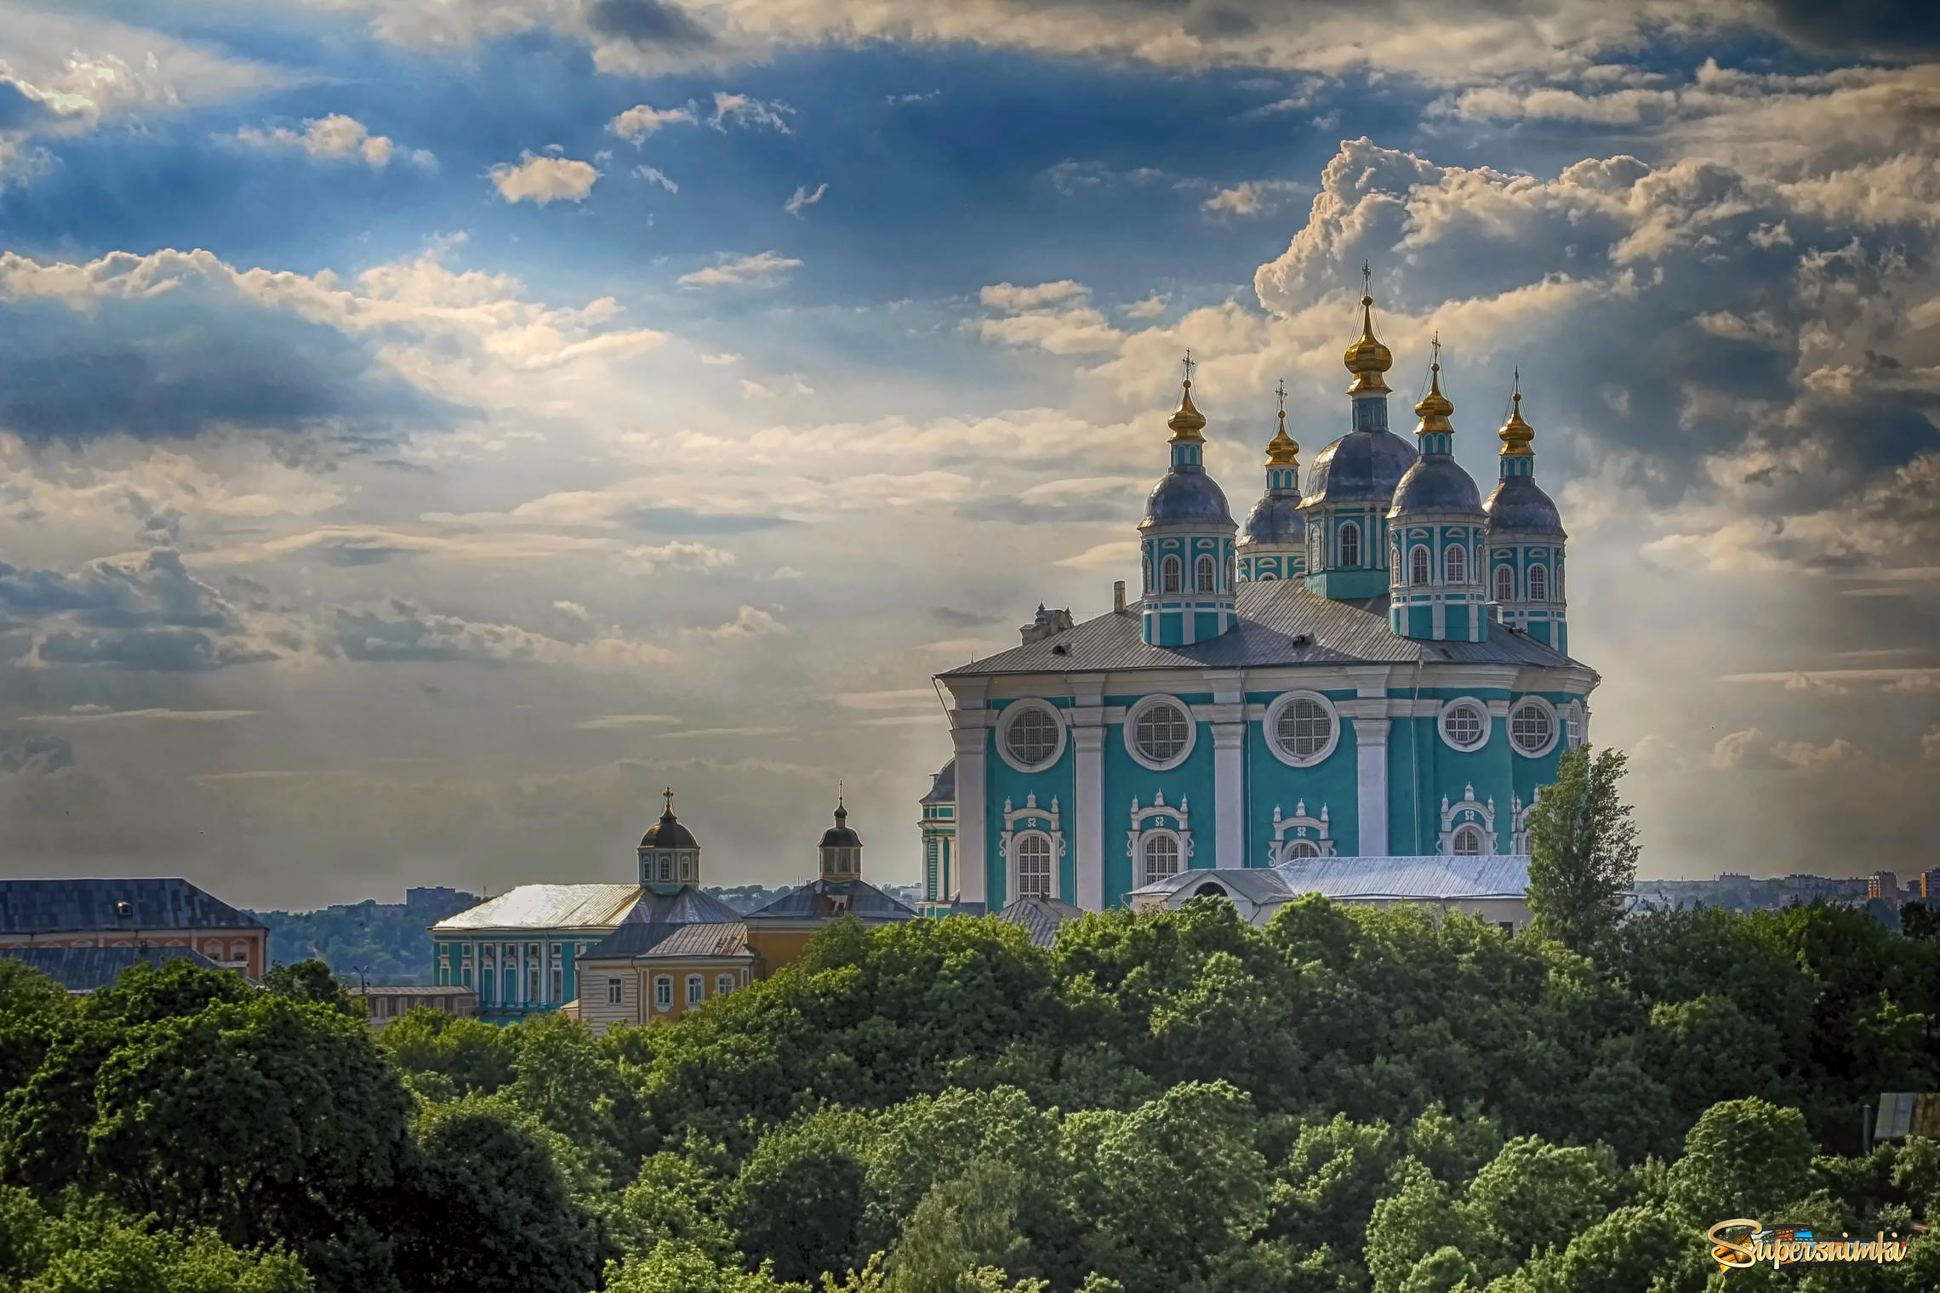

Slide 4
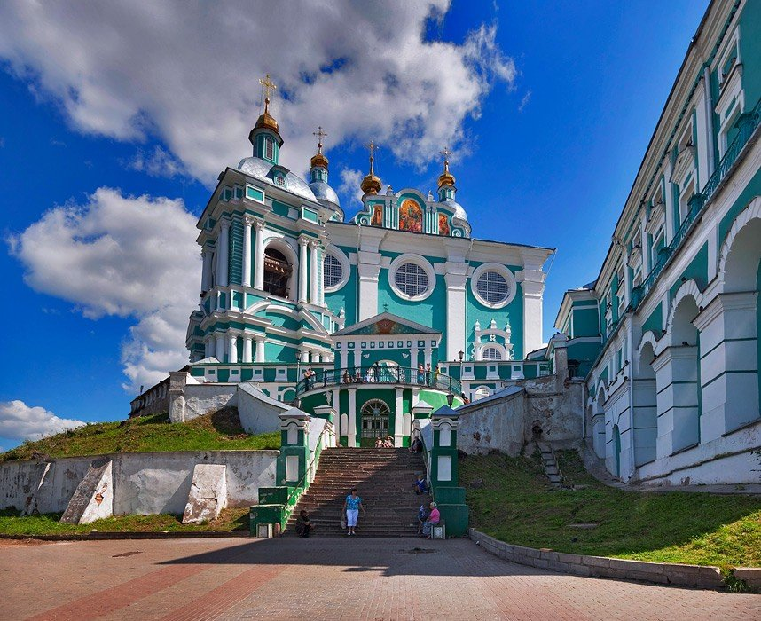
2. Впечатляющие размеры

Slide 5
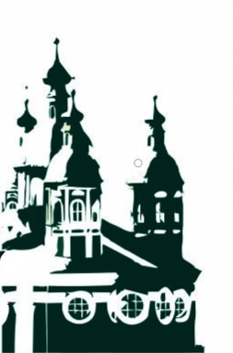
Высота Успенского собора —почти 70 метров. Вмещает - до 5 000 человек. Площадь внутри собора - более 2000 м².

Slide 6
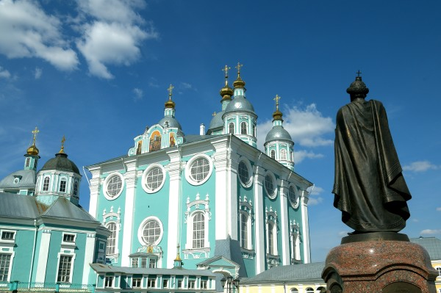
3. Это второй Успенский собор
на Соборной горе

Slide 7
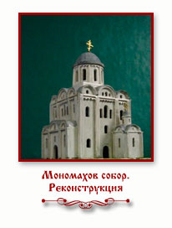
Первый Успенский собор в Смоленске был заложен в 1101 году князем Владимиром Мономахом. Ипатьевская летопись гласит: «…в се же лето Владимир заложил церковь в Смоленске, святое Богородице камяну епискупью».

Slide 9
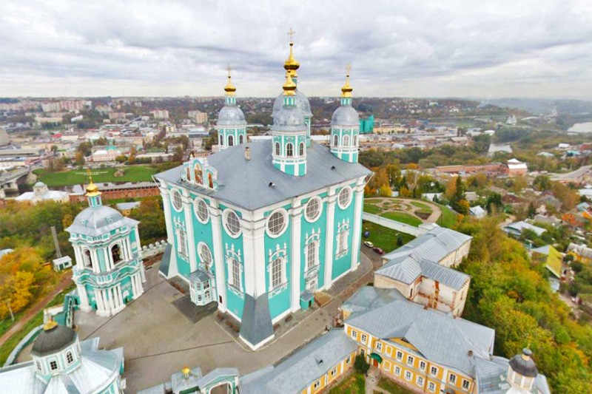
4. Успенский собор строился почти 100 лет

Slide 10
В 1677 г. на месте разобранного Мономахова собора по указу царя Алексея Михайловича под руководством зодчего Алексея Королькова был заложен новый собор.
В 1728 году было принято решение о продолжении строительства собора. Возведением собора на разных этапах руководили архитекторы Антон Шедель и Пётр Обухов.
В 1772 году строительство Успенского собора было завершено.

Slide 11
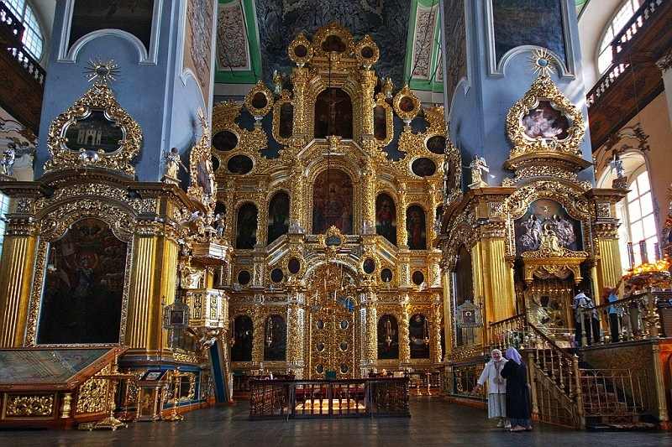
5. Удивительный иконостас

Slide 12
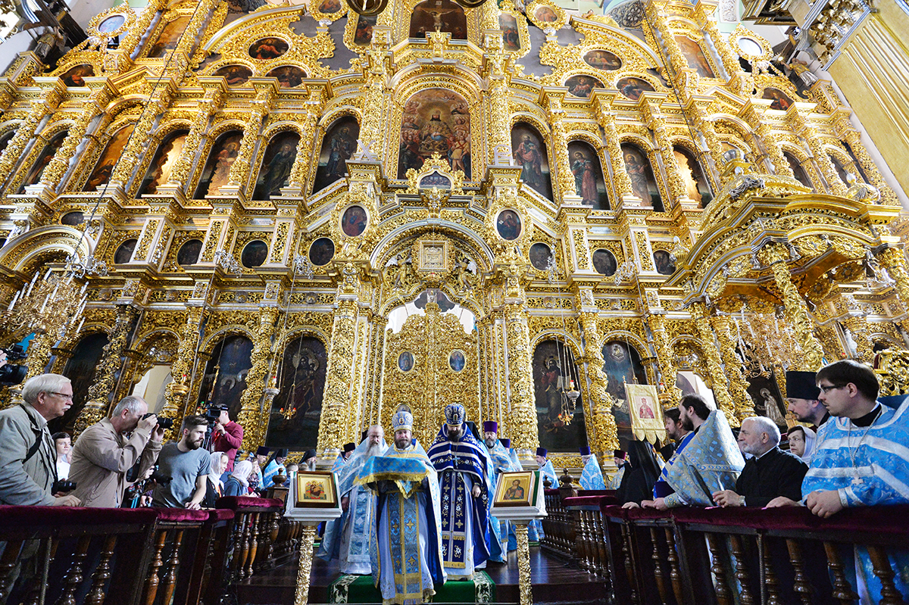
иконостас высотой 31 метр;
99 икон;
выразительная резьба царских врат.

Slide 13
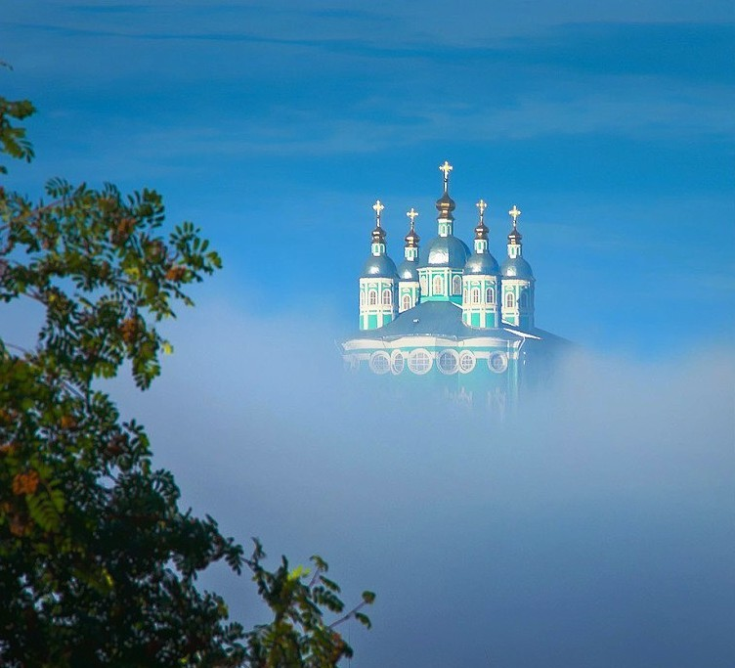
6. Собор под Божьим покровительством

Slide 14
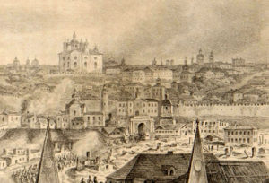
Успенский собор уцелел
при пожаре 1812 года

Slide 15
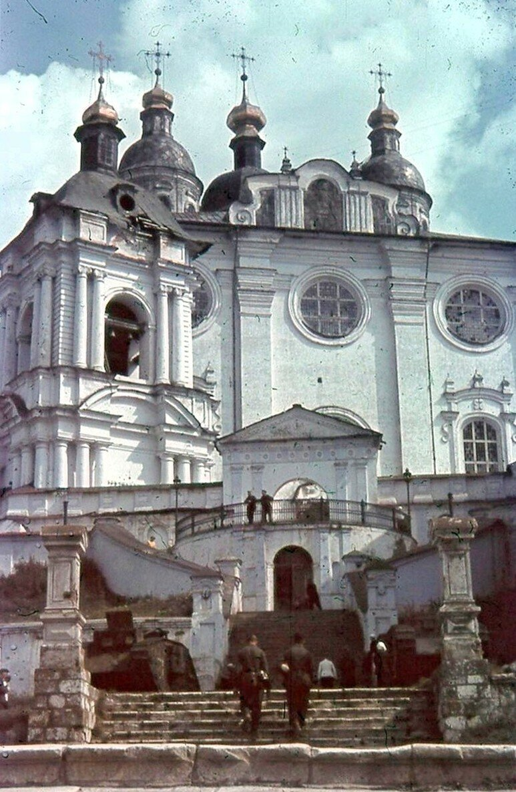
Собор уцелел
в годы Великой Отечественной войны

Slide 16
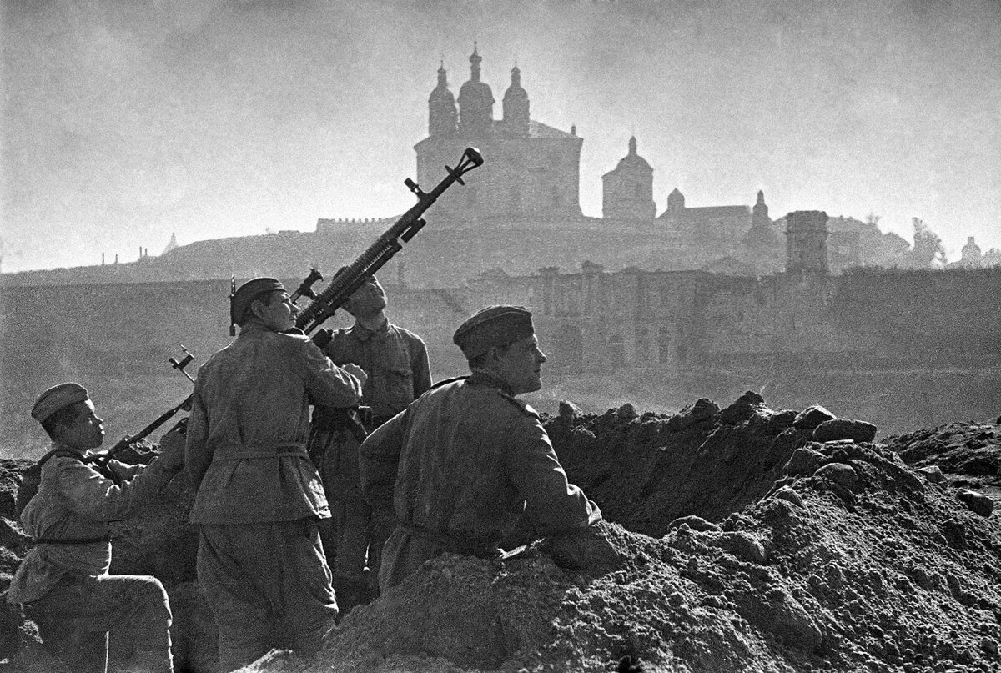
При обороне Смоленска командующий 16-й армией генерал Лукин получил приказ взорвать собор, который был мощным ориентиром для артиллерии.
Но Лукин, взяв ответственность на себя, приказ не выполнил.

Slide 17
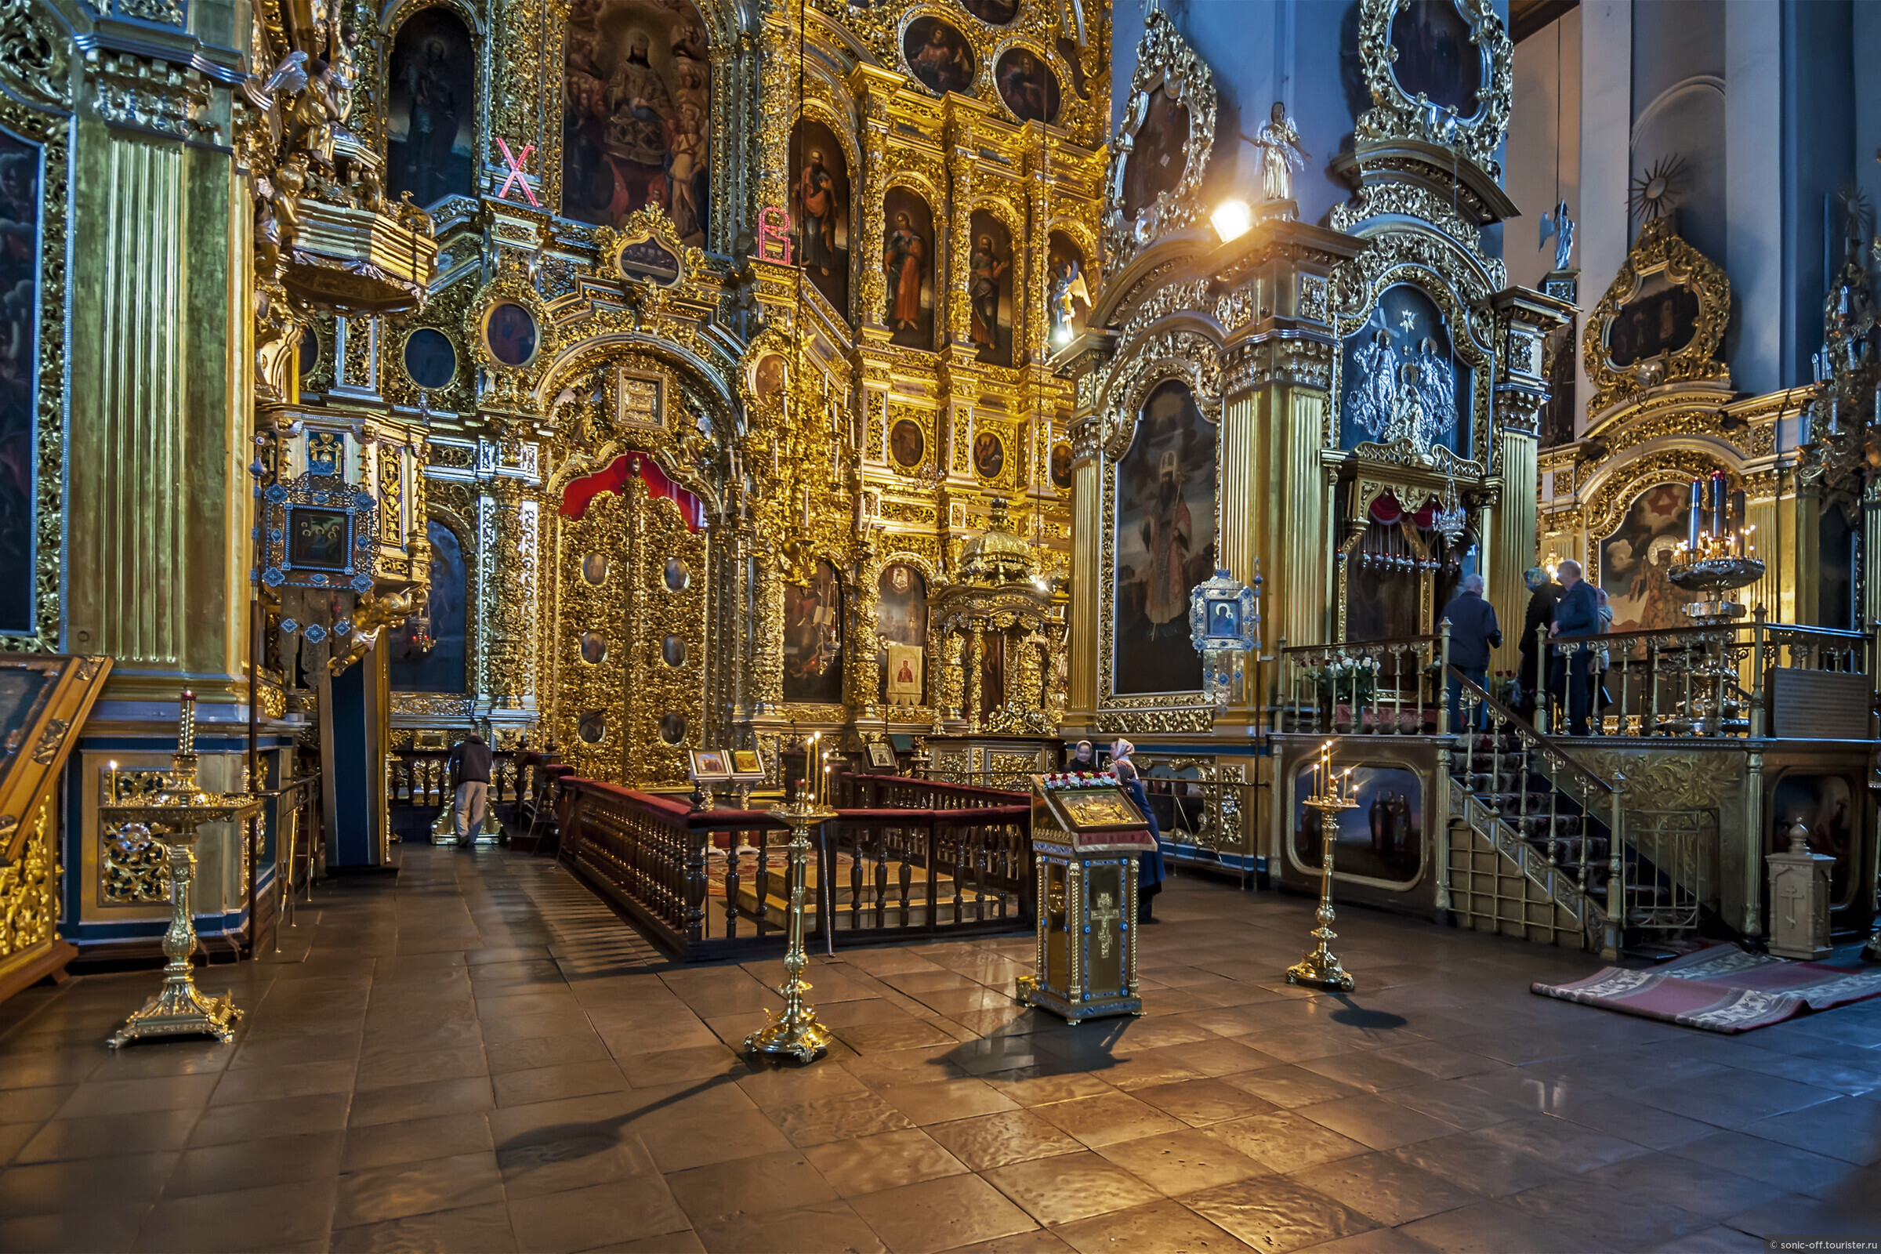
7. Святыни Свято-Успенского собора

Slide 18
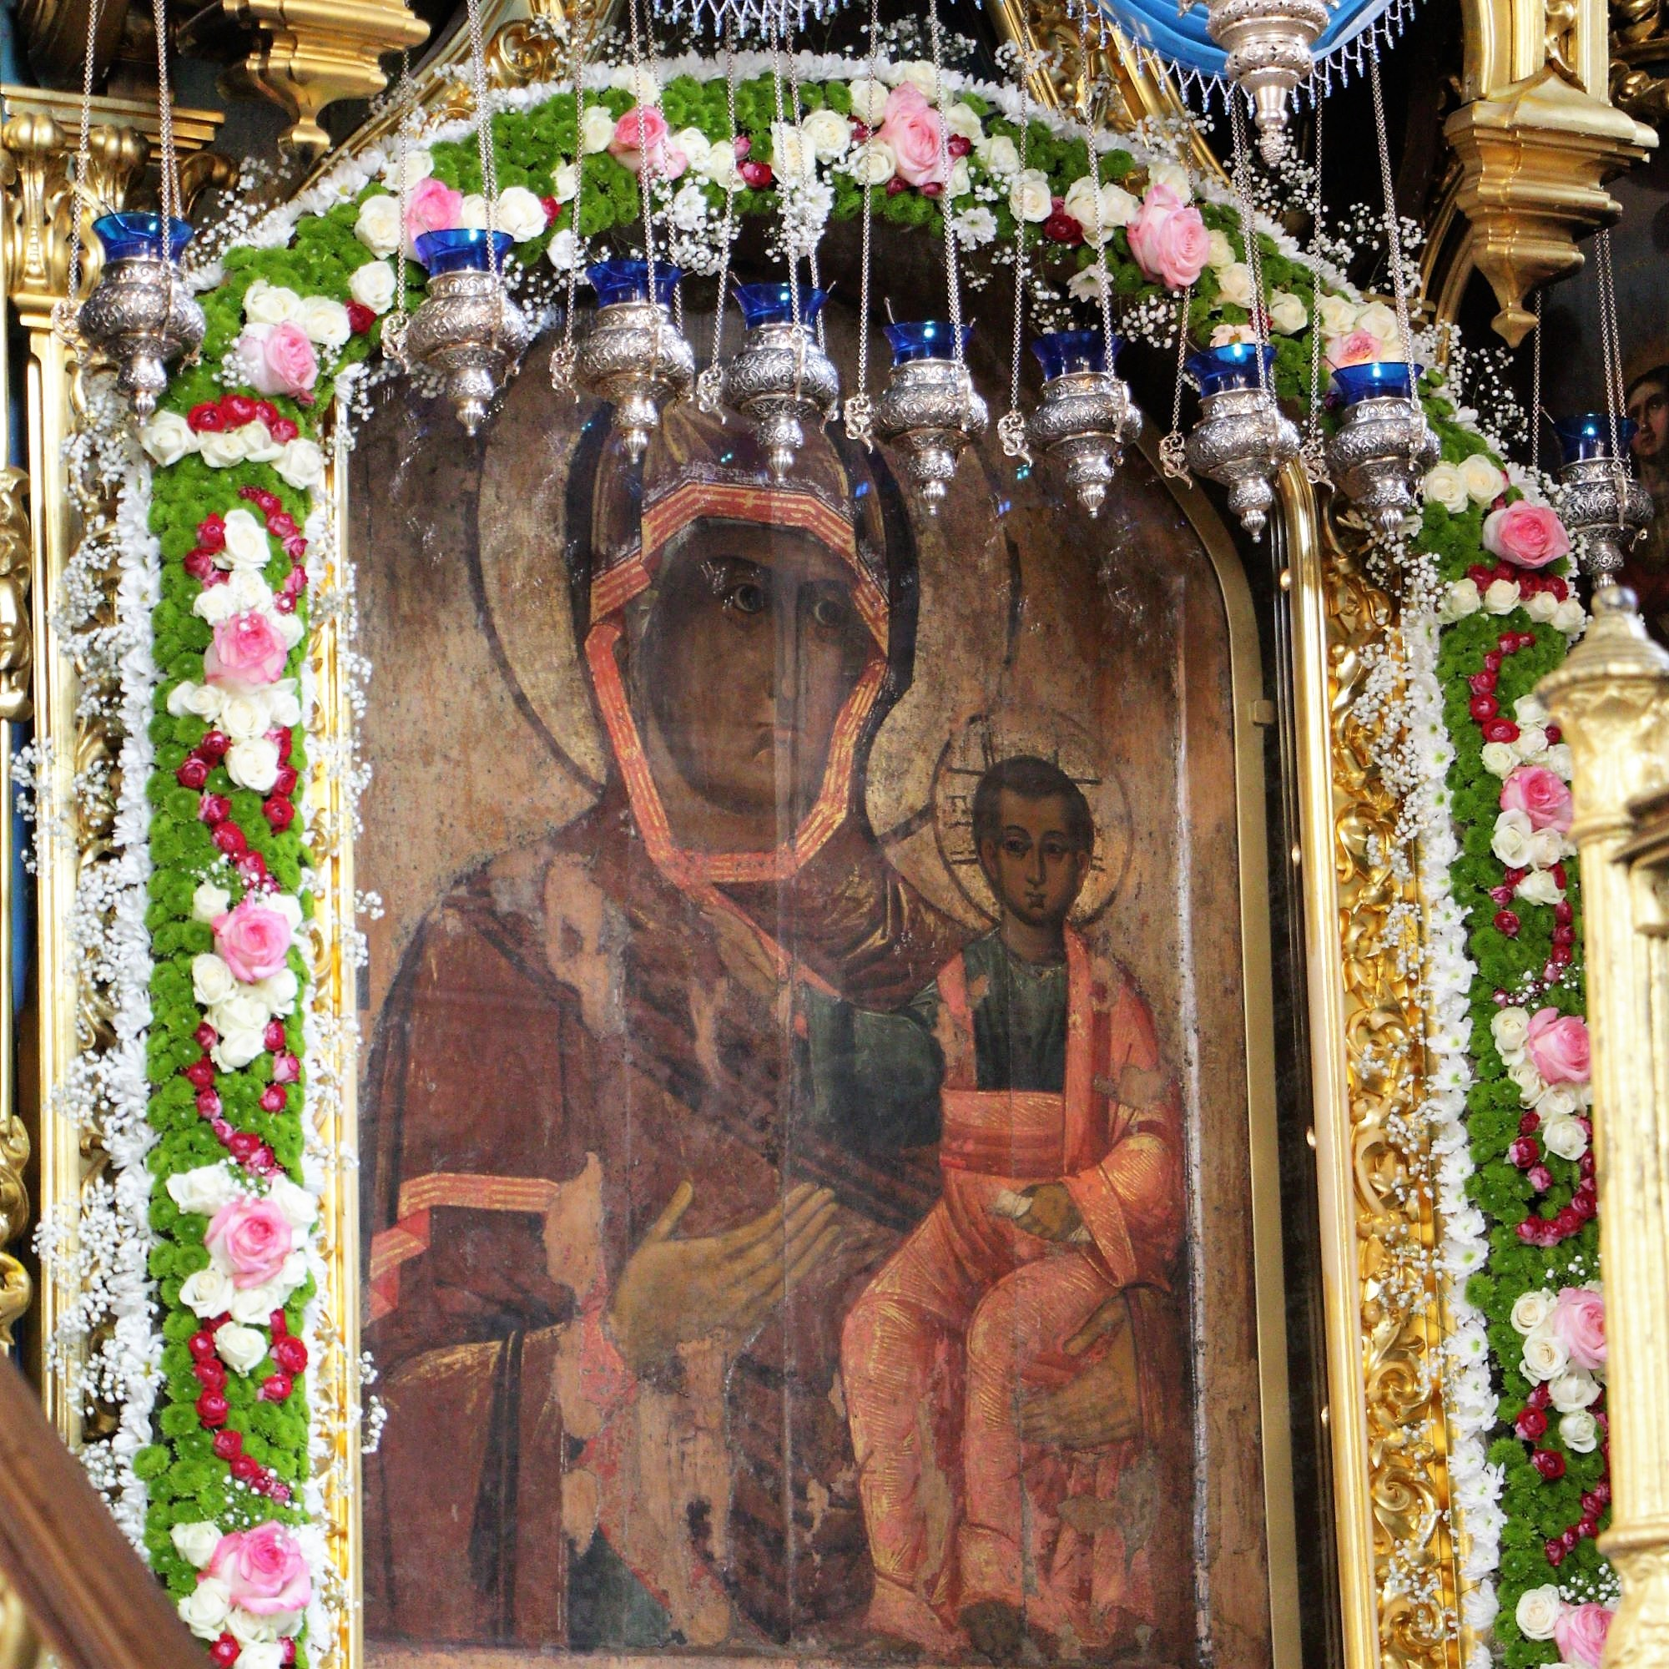
Главная святыня собора –
Смоленская икона Божией Матери «Одигитрия»

Slide 19
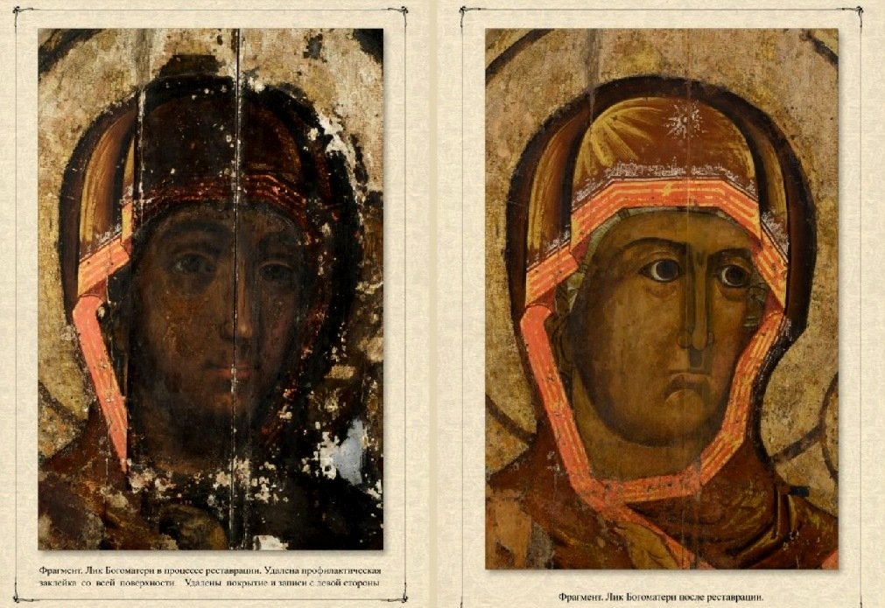
В 2015 году икона после реставрации вернулась
в собор

Slide 20
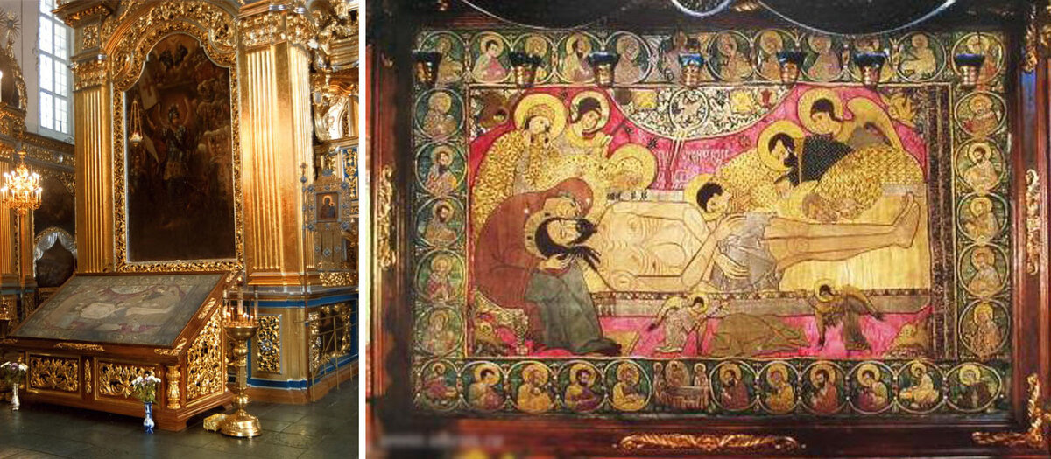
Значимая святыня собора – плащаница
«Положение во гроб». Была создана в 1561 году

Slide 21
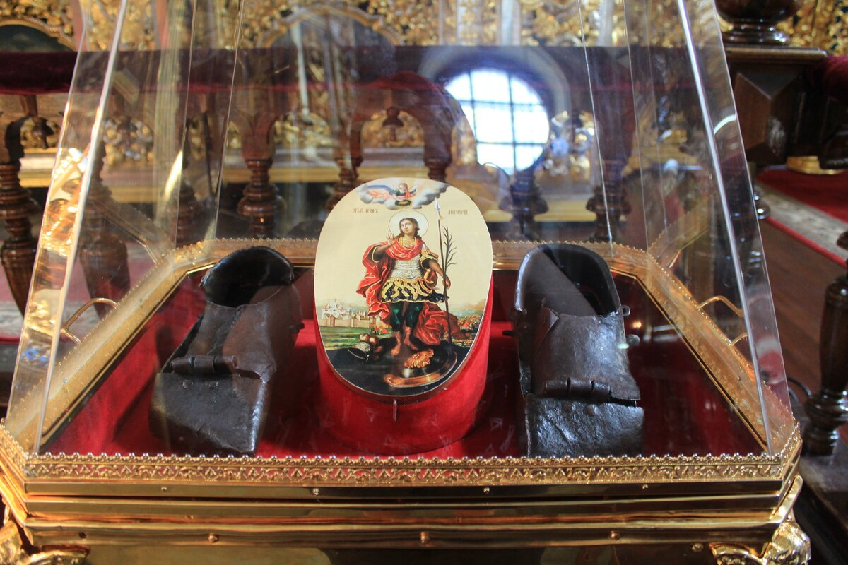
Необычная святыня – сандалии защитника города Меркурия Смоленского

Slide 22
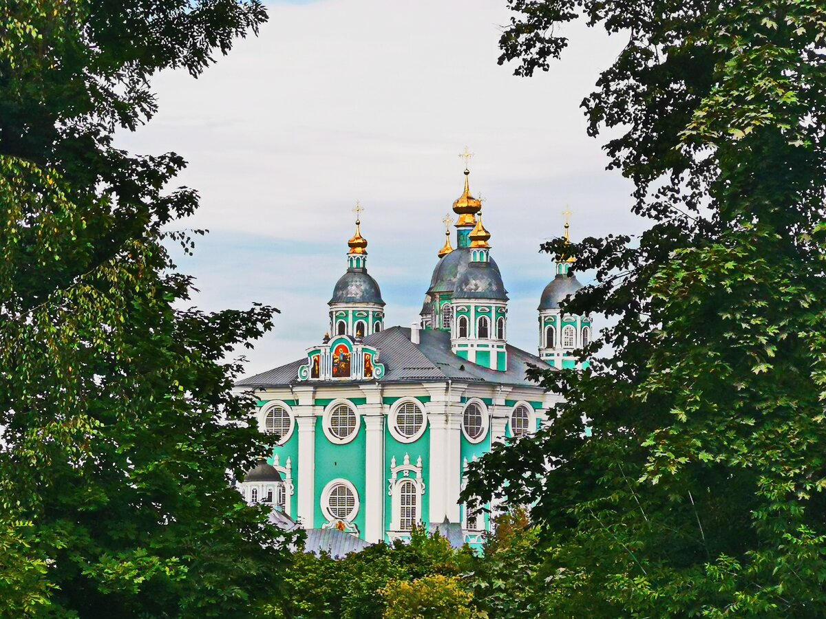

Slide 24
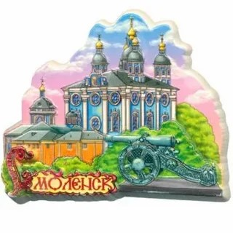
Спасибо за внимание!

